Slide 1
Отчет о полевых исследованиях в Буденовском районе Ставропольского края

Slide 2
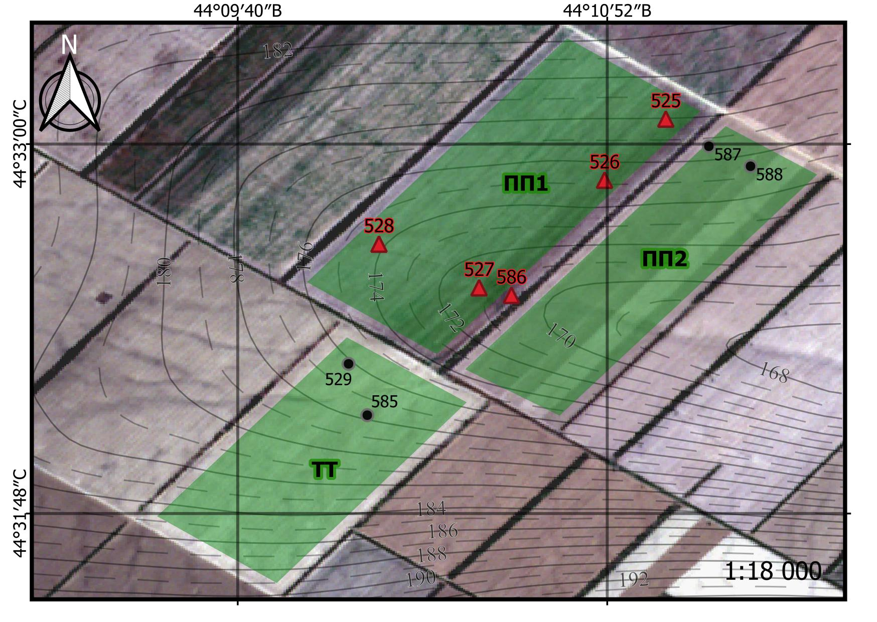
Эколого-географические особенности района
Буденовский район Ставропольского края
Подстилающая порода – лесовидные суглинки
Засушливый климат (~350-450 мм осадков)
Почвы темно-каштановые/каштановые
Прямой посев ~8-9 лет

Slide 3
Полевые работы
С 2019 г по 2021 г велись полевые работы
Агрохимические показатели
Заложено 22 буровые с отбором образцов с глубин 0-10, 10-20, 20-30
В том числе 8 скважин на ключевых участках до глубины 175, + отбор с глубин 0-10,10-20,20-30 в 5 кратной повтоностях
Агрофизические показатели
Агрегатный состав в 5 кратной повторности с ПП и ТТ
Агрегатный состав – 5 ключевых точек – 1ТТ и 4ПП
Гран состав – 8 ключевых точек
Объемный вес – 5 ключевых точек (на традиционной технологии отбор был не возможен, перед полевыми работами проведена обработка)

Slide 4
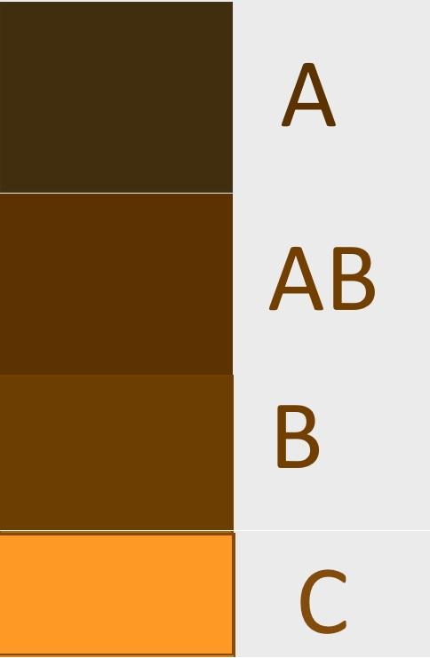

Описания почвенных профилей

Slide 5
Ключевые участки ПП

Slide 6
Эколого-географические особенности района
Буденовский район Ставропольского края
Подстилающая порода – лесовидные суглинки
Засушливый климат (~350-450 мм осадков)
Почвы темно-каштановые/каштановые
Прямой посев ~8-9 лет

Slide 7
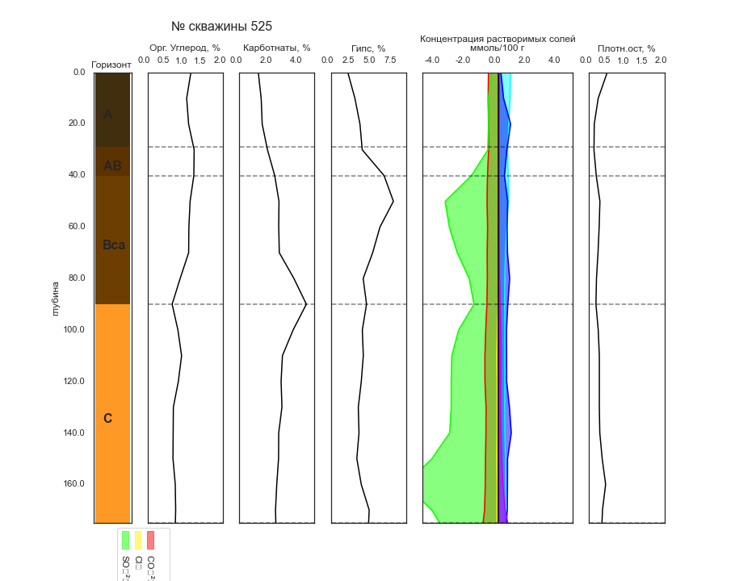

Slide 8
Эколого-географические особенности района
Буденовский район Ставропольского края
Подстилающая порода – лесовидные суглинки
Засушливый климат (~350-450 мм осадков)
Почвы темно-каштановые/каштановые
Прямой посев ~8-9 лет

Slide 9
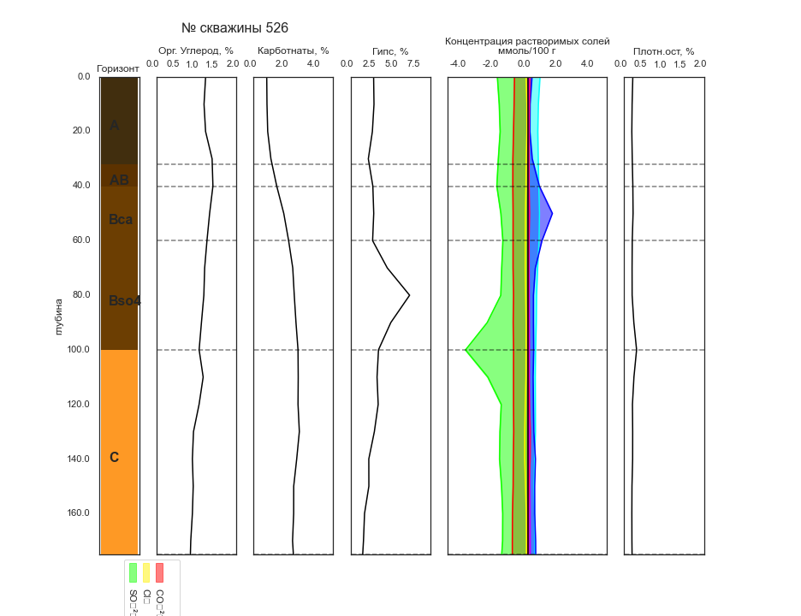

Slide 10
Эколого-географические особенности района
Буденовский район Ставропольского края
Подстилающая порода – лесовидные суглинки
Засушливый климат (~350-450 мм осадков)
Почвы темно-каштановые/каштановые
Прямой посев ~8-9 лет

Slide 11
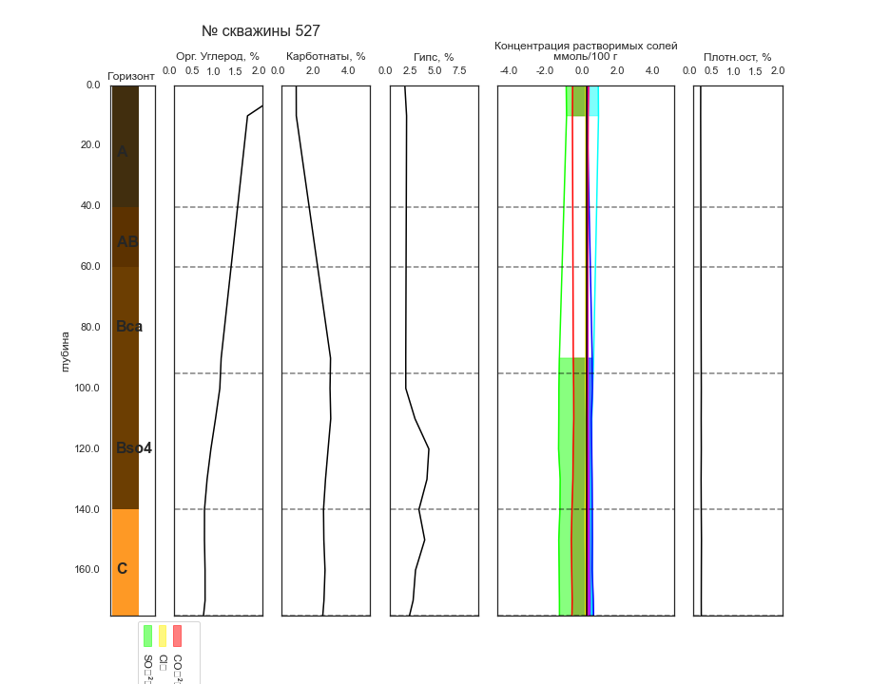

Slide 12
Эколого-географические особенности района
Буденовский район Ставропольского края
Подстилающая порода – лесовидные суглинки
Засушливый климат (~350-450 мм осадков)
Почвы темно-каштановые/каштановые
Прямой посев ~8-9 лет

Slide 13
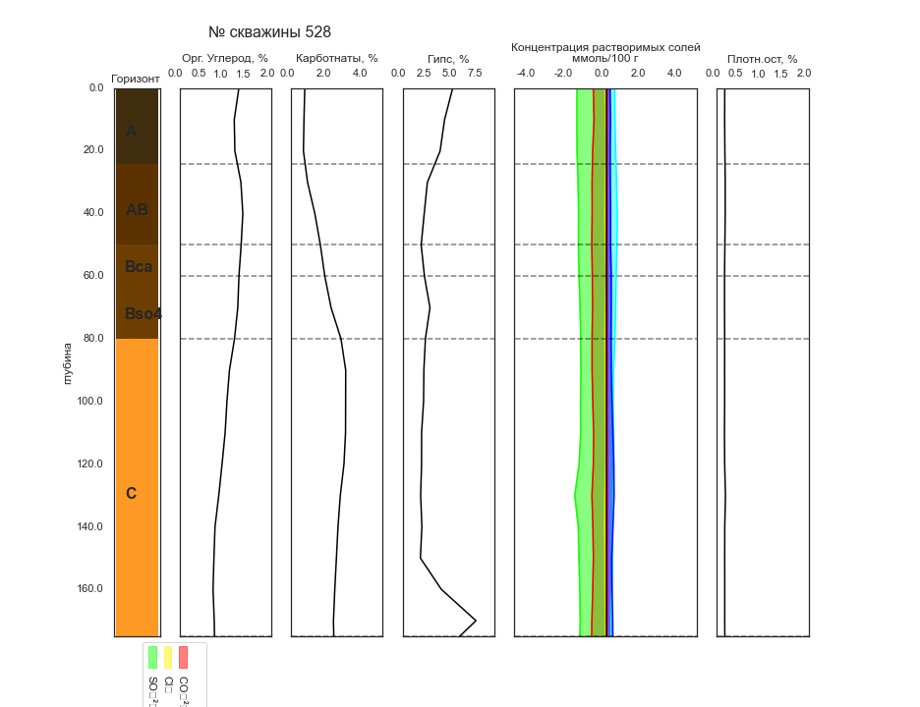

Slide 14
Эколого-географические особенности района
Буденовский район Ставропольского края
Подстилающая порода – лесовидные суглинки
Засушливый климат (~350-450 мм осадков)
Почвы темно-каштановые/каштановые
Прямой посев ~8-9 лет

Slide 15
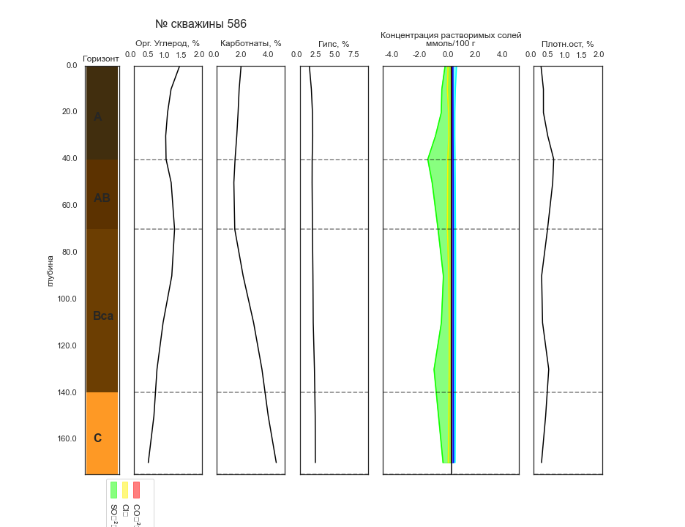

Slide 16
Ключевые участки ТТ

Slide 17
Эколого-географические особенности района
Буденовский район Ставропольского края
Подстилающая порода – лесовидные суглинки
Засушливый климат (~350-450 мм осадков)
Почвы темно-каштановые/каштановые
Прямой посев ~8-9 лет

Slide 18
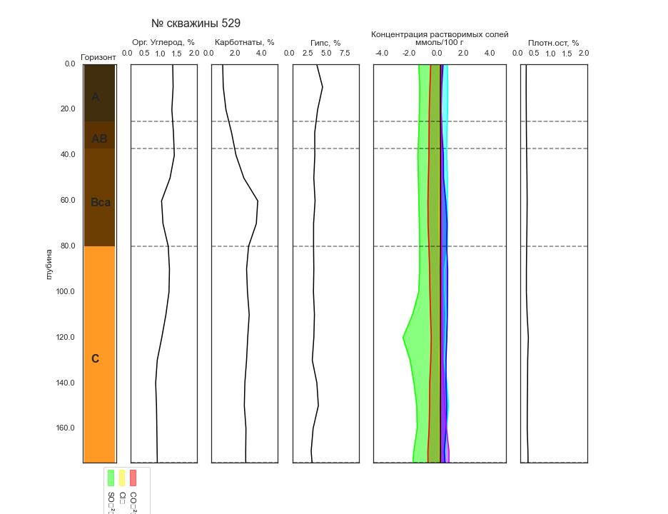

Slide 19
Эколого-географические особенности района
Буденовский район Ставропольского края
Подстилающая порода – лесовидные суглинки
Засушливый климат (~350-450 мм осадков)
Почвы темно-каштановые/каштановые
Прямой посев ~8-9 лет

Slide 20
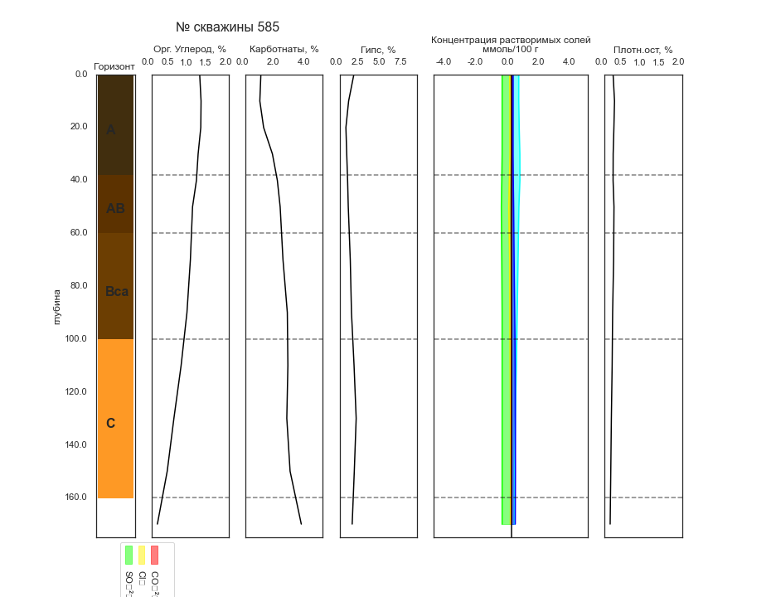

Slide 21
Эколого-географические особенности района
Буденовский район Ставропольского края
Подстилающая порода – лесовидные суглинки
Засушливый климат (~350-450 мм осадков)
Почвы темно-каштановые/каштановые
Прямой посев ~8-9 лет

Slide 22
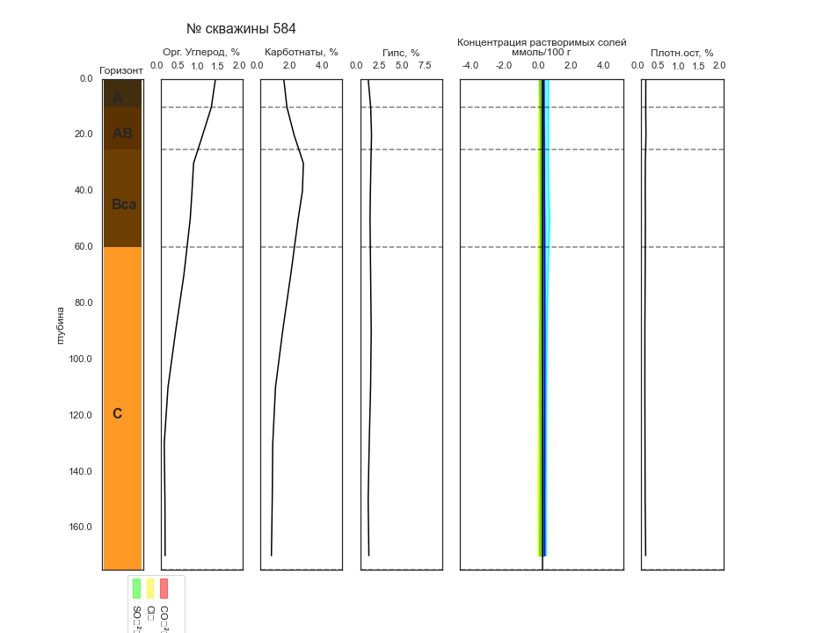

Slide 23
Агрохимические показатели

Slide 24
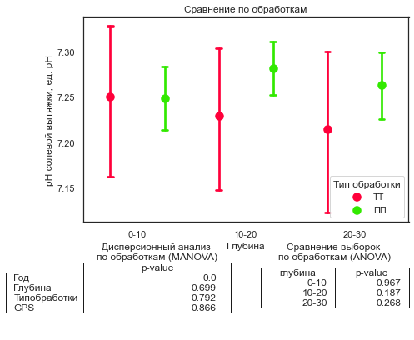
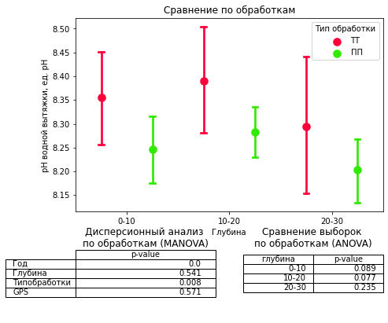
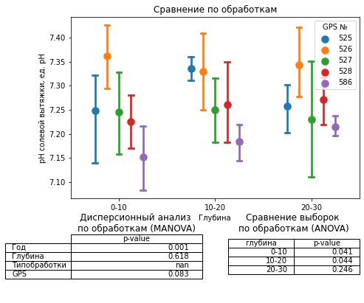
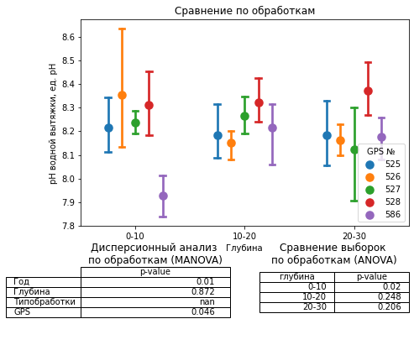
pH

Slide 25
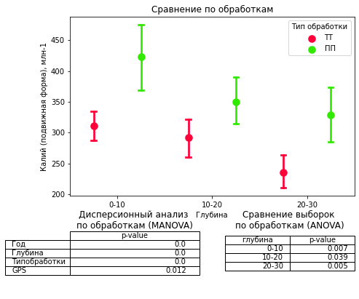
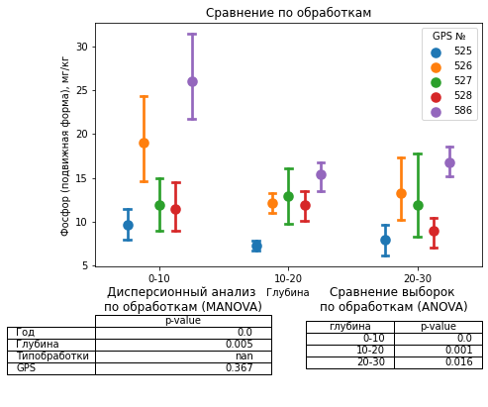
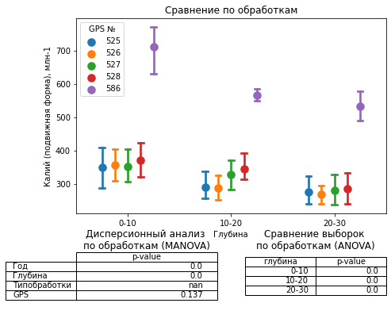
Калий
фосфор

Slide 26
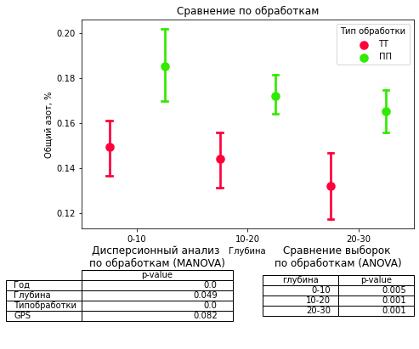
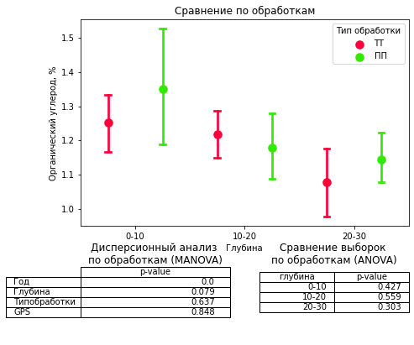
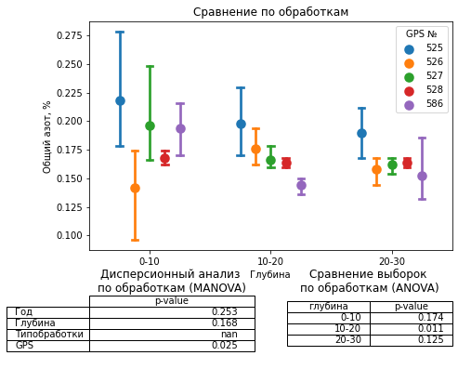
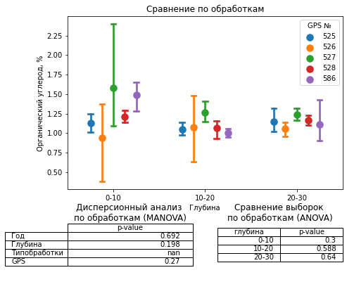

Slide 27
Агрофизические показатели

Slide 28
Классические и интегральные агрофизические показатели
Агрономически ценные(0.25-10)
Агрономически ценные водоустойчивые (0.25-10)
Агрегаты >10
Агрегаты<0.25
СВД сухих агрегатов
СВД водоустойчивых агрегатов
Коэф АФИ (соотношение водоустойчивых и полевых)
Коэф структурности
Коэф Вадюниной (гран состав)

Slide 29
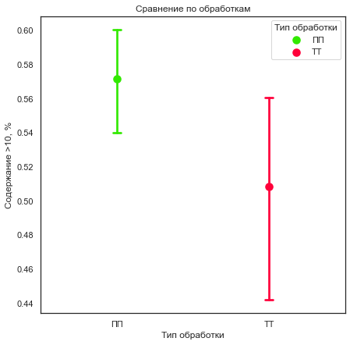
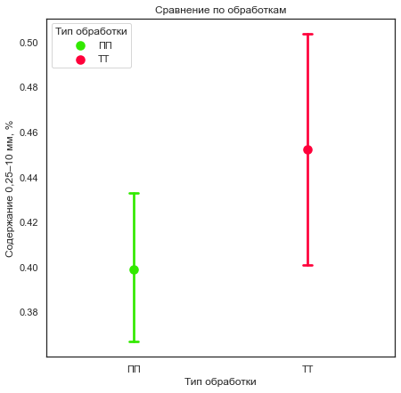
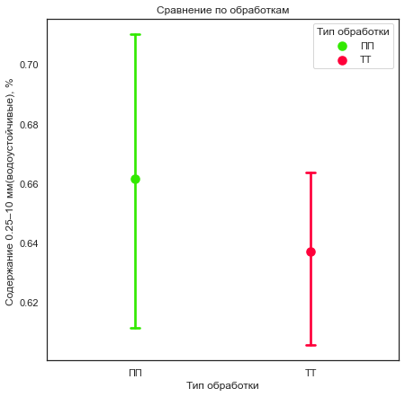
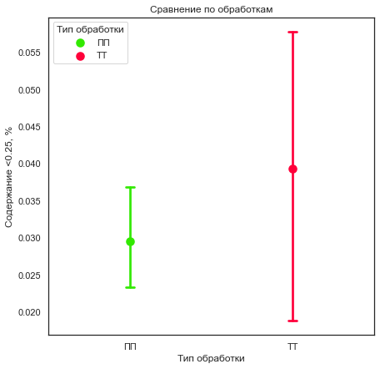
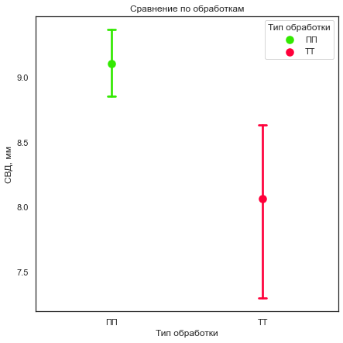
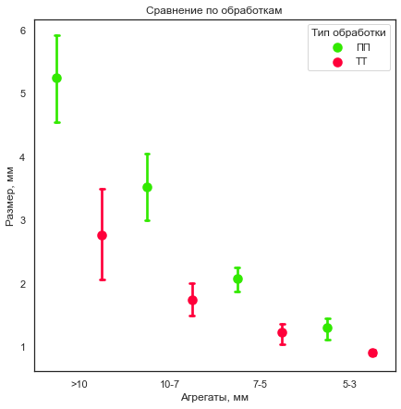

Slide 30
